Slide 1

Stimolazione elettrica: hardware & principi applicativi
Bioingegneria della Riabilitazione
aa 2023/2024
CdLM Ingegneria Biomedica

Slide 2
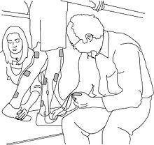
NMES & FES
Stimolazione elettrica neuromuscolare (NMES): il fine consiste nel produrre contrazioni muscolari, in genere per rinforzare un determinato distretto muscolare
Es. Paziente allettato, si stimolano i principali gruppi muscolari degli arti inferiori con lo scopo di favorire una successiva verticalizzazione
Stimolazione elettrica funzionale (FES): simile alla precedente; con il termine FES, tuttavia, ci si riferisce al processo di accoppiamento della stimolazione con un compito funzionale. Classicamente, si distinguono:
FES neuro-protesica: i dispositivi utilizzati permettono ai soggetti di espletare funzioni che altrimenti non sarebbero in grado di assolvere
FES training: i dispositivi utilizzati permettono il condizionamento muscolare e cardiovascolare nell’ esecuzione di una funzione
FES therapy: simile al precedente, i dispositivi vengono utilizzati da Pazienti che generalmente presentano deficit neuromuscolari più gravi (es. paresi di grado elevato)

Slide 3
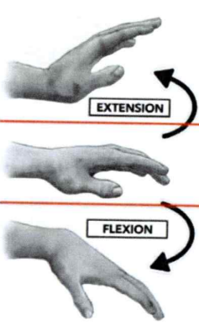
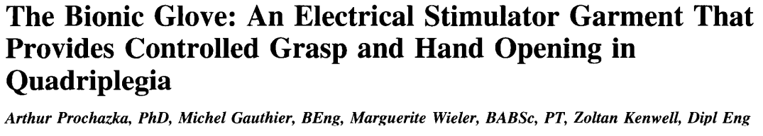
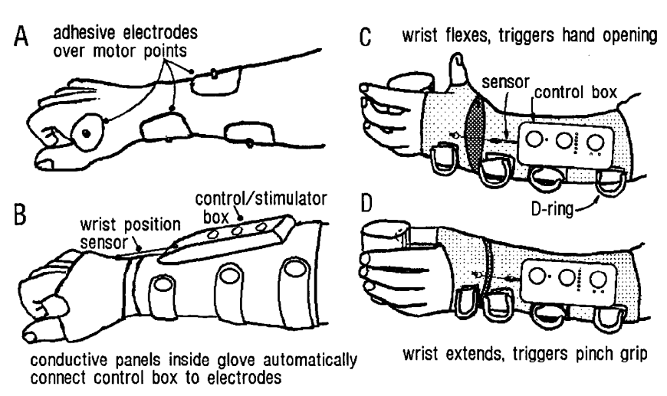
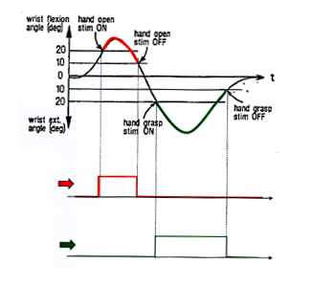
Bionic glove
Si tratta di una delle prime protesi a tecnologia FES appositamente studiate per permettere il grasping in soggetti in grado di flesso-estendere la mano. La sensoristica è data da un filo in tensione
Sistema di controllo:
Flessione polso🡪 apertura mano
Estensione polso 🡪 chiusura mano
Riflessioni:
Sistema open loop o closed loop?
Sistema di controllo poco intuitivo 🡪 PERCHE’ E’ STATO FATTO COSI??
Inviluppo della stimolazione per abduttore pollice ed estensore delle dita
Inviluppo della stimolazione per flessori delle dita

Slide 4
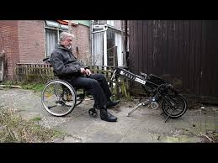
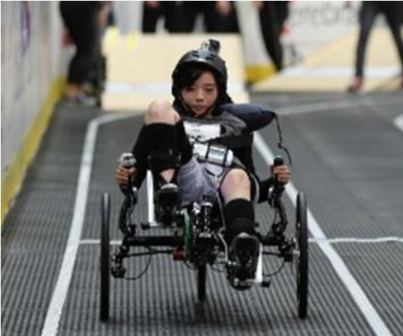
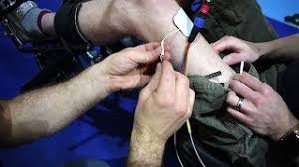
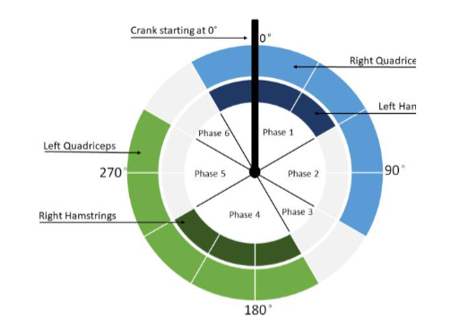
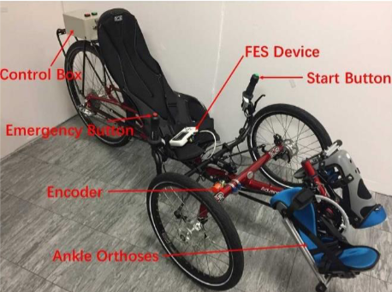
FES TRAINING
Il FES Training è stato concepito come forma di allenamento tale da permettere un ricondizionamento muscolare, ma spesso anche cardiovascolare
Pensato inizialmente per soggetti sani, il FES training si è evoluto soprattutto perché è stato adattato a Pazienti con patologie neuromuscolari, in particolare con SCI
Particolarmente indicati sono gli allenamenti che prevedono ripetizioni cicliche del movimento

Slide 5
FES nei disordini motori dovuti a stroke
Recent reviews and meta-analyses indicate strong evidence that FES combined with task-oriented training improves upper extremity voluntary activity in acute and subacute stroke patients and shows a greater therapeutic effect on upper extremity activity than training without FES.
A recent guideline from the American Stroke Association (ASA) recommends FES in combination with task-oriented training in stroke rehabilitation.
Functional improvements after stroke have been shown to depend on both the number of daily therapy hours and the number of weekly therapy days.
The therapy density of several hours with daily repetition appropriate for motor learning can be effectively supported and implemented with FES.
In suitable cases and with good compliance of the patient or, if applicable, his relatives, the method can be continued by the patient at home or therapeutically accompanied in the context of outpatient therapy beyond the course of rehabilitation.

Slide 6
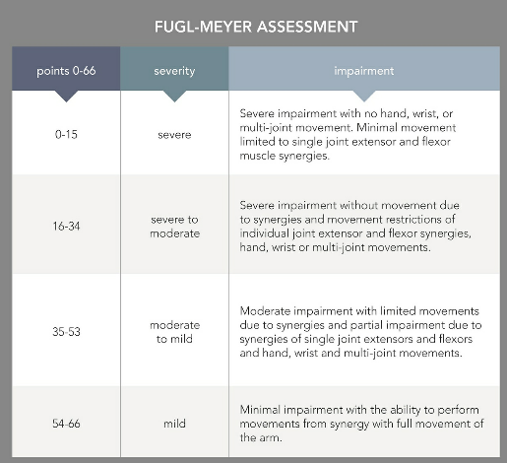
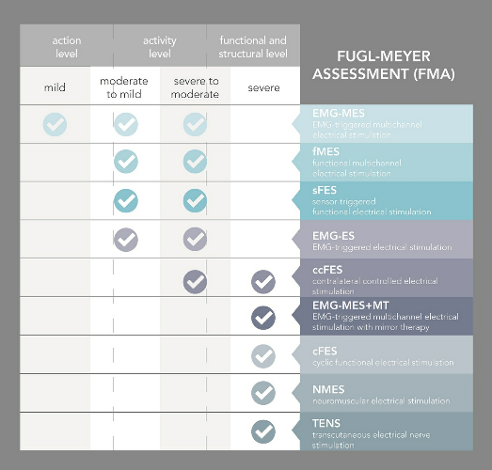
FES nello stroke: indicazioni
The appropriate choice of FES procedure from the patient’s point of view depends on the desired and necessary level of treatment and, in particular, on the severity of the disorder.
Notes:
The goal of all interventions is to achieve the most constant neuronal networking possible through intensive practice. This results in skilled motor actions under changing contextual conditions Independent, active, repetitive movements are of central importance in these modern therapy concepts under aspects of motor learning and the neuroplastic changes to be aimed at and are thus to be preferred to purely passive, mostly cyclical forms of stimulation. Thus, the stimulation forms of transcutaneous electrical nerve stimulation (TENS), neuromuscular electrical stimulation (NMES), and cyclic functional electrical stimulation (cFES) are frequently used as primarily repetitive, but passive stimulation methods for the motorically more severely affected patients in the subacute and chronic phase after a stroke. In the latter described therapy methods, the focus is not on the respective voluntary movement initiation and execution, but increasingly on structural and only partly functional deficits. In moderately to severely affected hemiparetic patients, therapeutic methods such as contralateral controlled functional electrical stimulation (ccFES) use the less affected side via motion sensors integrated into cuffs to trigger simultaneous movement on the affected side of the body. To optimize the necessary active cooperation of the patient in modern FES, EMG signals are used to pulse an initial movement triggered by the patient. Motor learning requires the active participation of the patient. EMG-triggered stimulation promotes patient-triggered impulse and movement initiation and thus decisively supports the motor learning process. Here, the movement effects can be strengthened if they are performed in combination with a patient-adapted, clear, functional, and problem-solving task with electrical support of individual muscle groups required for this action. The combination of EMG-triggered multichannel electrical stimulation (EMG-MES) with optimized visual motion feedback using mirror therapy (ST) (EMG-MES +ST) achieved significant, clinically relevant motor improvements in subacute stroke patients. Stimulation forms triggered with switches or motion sensors (sFES) are often used therapeutically to support mobility during walking, also in the sense of a myoelectric orthosis. Severely affected patients, on the other hand, usually benefit from multichannel electrical stimulation (MES) or contralateral EMG or sensory triggering via the less affected leg.
If the rehabilitative objective is specifically to improve activities of daily living such as the grasping, manipulation and transport of objects, or the mobility of the patient, the EMG-triggered electrical stimulation (EMG-ES), the contralateral controlled functional electrical stimulation (ccFES), and the EMG-MES procedures are used clinically. This is also true for ipsilateral symptoms like disturbance of dexterity, reduction of plus symptoms like spasticity, co-contraction or mass tendency on the affected side or minus symptoms like paresis, strength reduction, strength endurance, and coordination deficits. A review of EMG-triggered stimulation after stroke, which included 26 studies with 782 patients, described robust significant effects in follow-up after EMG-ES intervention, both at the level of damage and function, especially in the chronic phase. This was defined here as more than 3 months after stroke occurrence. According to the authors, it is a good option for the treatment of severely to moderately affected stroke patients. Of course, EMG-MES is not limited to the upper extremities but offers a variety of useful therapeutic interventions including the trunk and the lower extremities to improve postural stability, control, and mobility.
Due to the complexity of movement-synchronous multichannel stimulation during walking with the aid of functional multichannel electrical stimulation (FMES), this therapy method is regularly used primarily in the clinical setting. The 1- to 2-channel mobile electrical stimulation devices with different sensor technology for movement triggering or control have proven to be suitable as myoelectric orthoses for the care of neurological patients with UMNS and foot lift and knee joint control deficits.

Slide 7
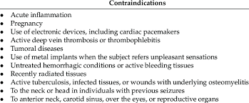
ES & controindicazioni

Slide 8
Fatica muscolare
Sotto l’ influenza del drive centrale o di un drive esterno (es. stimolazione elettrica), i muscoli, mentre generano forza, producono una distribuzione di potenziali sulla cute che può essere registrata tramite sEMG. Nel corso di contrazioni ripetute, volontarie o indotte, sia la forza che i potenziali registrati vanno incontro a dei cambiamenti che prendono globalmente il nome di fatica muscolare. Espressioni di fatica muscolare sono le manifestazioni meccaniche e quelle mioelettriche.
Manifestazioni meccaniche di fatica (MMeF): riduzione della capacità di un muscolo di generare la forza massimale. Tale riduzione, indotta dall’ esercizio, si distingue in:
a. Centrale: riduzione del drive determinata dal SNC (ridotta o variata eccitabilità a livello corticale o spinale)
b. Periferica: riduzione delle capacità intrinseche muscolari di generare forza
🡪 Nel complesso rappresentano l’incapacità del muscolo a sostenere più a lungo la forza richiesta (e quindi sostenere un task)
Manifestazioni mioelettriche di fatica (MMMF): cambiamenti delle caratteristiche del tracciato sEMG dovuti ad attività muscolare sostenuta. Tali cambiamenti riflettono aspetti sia centrali che periferici e possono apparire prima delle MMeF
Una valutazione corretta delle MMMF prevede che oggetto dell’ analisi sia un pool stabile delle MU considerate
🡪 Le MMMF possono essere riferite alla singola fibra o al muscolo nella sua globalità

Slide 9
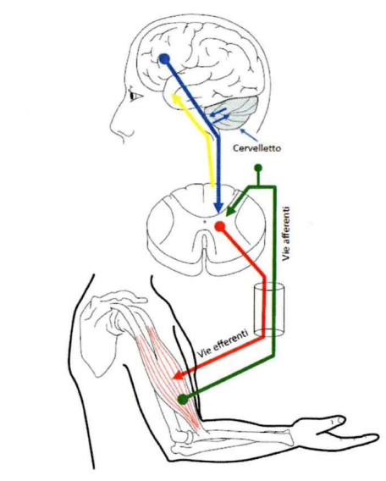
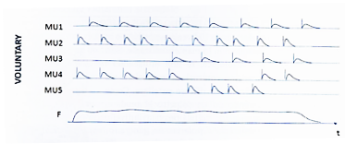
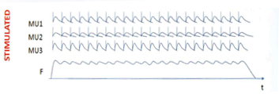
STIMOLAZIONE & FATICA
🡪 Sebbene fisiologicamente il fenomeno della fatica possa insorgere a qualsiasi livello della via motoria, la fatica elettricamente indotta coinvolge tipicamente i livelli più distali di suddetta via (dalla giunzione neuromuscolare al muscolo)
Il fenomeno della fatica muscolare non si presenta solo in seguito ad attività muscolare protratta, ma anche in seguito a stimolazione elettrica (protratta)
🡪 La fatica muscolare, infatti, rappresenta uno dei principali problemi durante l’ esecuzione di NMES e FES.
A fronte di un’ attività muscolare prolungata, le strategie messe in atto fisiologicamente includono:
Aumento della frequenza di sparo delle MU
Aumento del numero di MU attivate
Aumento del turn over delle fibre reclutate
In caso di contrazioni elettricamente indotte, nessuna delle precedenti contromisure può essere adottata, in quanto:
La frequenza di stimolo è definita dalla frequenza degli impulsi impartiti dallo stimolatore
Il numero di MU attivate è definita dalle proprietà elettriche dello stimolo
Il turn over non è possibile perché il numero delle fibre attive dipende dalla posizione degli elettrodi
Per ottenere contrazioni tetaniche, il reclutamento sincrono, tipico della stimolazione elettrica, prevede un profilo di attivazione media delle MU sicuramente più elevato rispetto al fisiologico 🡪 favorisce insorgenza della fatica!

Slide 10
STIMOLAZIONE & FATICA
🡪 Sebbene fisiologicamente il fenomeno della fatica possa insorgere a qualsiasi livello della via motoria, la fatica elettricamente indotta coinvolge tipicamente i livelli più distali di suddetta via (dalla giunzione neuromuscolare al muscolo)
Il fenomeno della fatica muscolare non si presenta solo in seguito ad attività muscolare protratta, ma anche in seguito a stimolazione elettrica (protratta)
🡪 La fatica muscolare, infatti, rappresenta uno dei principali problemi durante l’ esecuzione di NMES e FES.
A fronte di un’ attività muscolare prolungata, le strategie messe in atto fisiologicamente includono:
Aumento della frequenza di sparo delle MU
Aumento del numero di MU attivate
Aumento del turn over delle fibre reclutate
In caso di contrazioni elettricamente indotte, nessuna delle precedenti contromisure può essere adottata, in quanto:
La frequenza di stimolo è definita dalla frequenza degli impulsi impartiti dallo stimolatore
Il numero di MU attivate è definita dalle proprietà elettriche dello stimolo
Il turn over non è possibile perché il numero delle fibre attive dipende dalla posizione degli elettrodi
COME FARE PER RIDURRE L’ INSORGENZA DEL FENOMENO DELLA FATICA DURANTE LA STIMOLAZIONE ELETTRICA?
PROMUOVERE UN RECLUTAMENTO (PSEUDO)-FISIOLOGICO (tecnica sperimentale, ancora in fase di studio)
PROMUOVERE UNA ROTAZIONE DELLE MU ATTIVATE (cfr. «STIMOLAZIONE DISTRIBUITA», tecnica commercialmente già disponibile)
Per ottenere contrazioni tetaniche, il reclutamento sincrono, tipico della stimolazione elettrica, prevede un profilo di attivazione media delle MU sicuramente più elevato rispetto al fisiologico 🡪 favorisce insorgenza della fatica!

Slide 11


RECLUTAMENTO PSEUDO-FISIOLOGICO

Slide 12
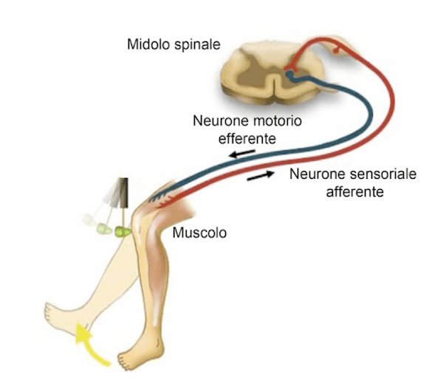
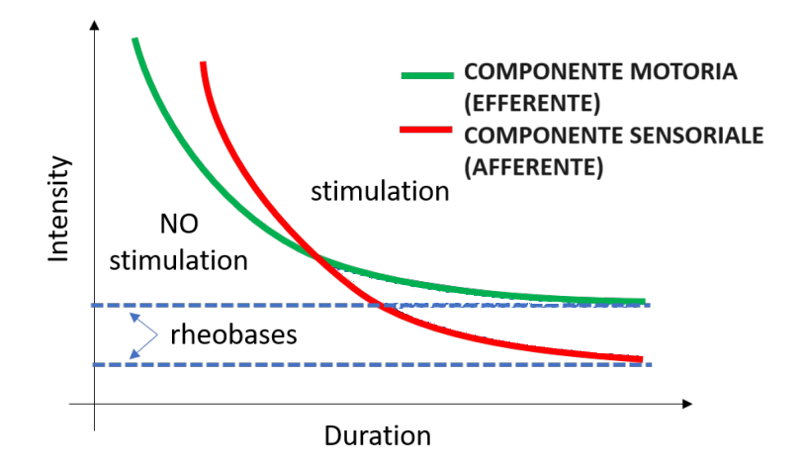
RECLUTAMENTO PSEUDO-FISIOLOGICO
Durante una stimolazione elettrica, l’ ordine di reclutamento avviene in maniera inversa (prima MU «di tipo 2», poi MU «di tipo 1») o randomica¹
Un modo per cercare di ottenere un reclutamento fisiologico prevede l’ attivazione dei riflessi: l’ idea consiste nel promuovere un’ attivazione muscolare per via riflessa², in quanto l’ attivazione riflessa determina una risposta motoria a reclutamento fisiologico (prima MU «di tipo 1», poi MU «di tipo 2»)
DOMANDA 1: come si può stimolare elettricamente un’ attivazione muscolare per via riflessa?
Si stimola (selettivamente) la componente afferente (sensoriale) dell’ arco riflesso
DOMANDA 2: Come si può stimolare selettivamente la componente afferente?
La stimolazione sensitiva della componente afferente è possibile in quanto le curve intensità/durata per la componente afferente e quella efferente sono leggermente diverse tra di loro
Notes:
1: Cfr. slide n. 18-19 lezione 9°
2: Cfr. slide n. 16 lezione 2b

Slide 13
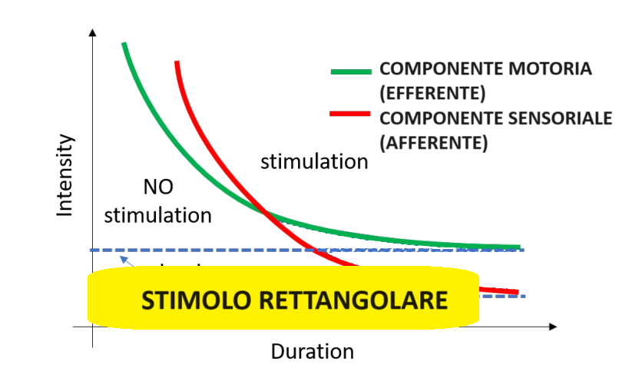
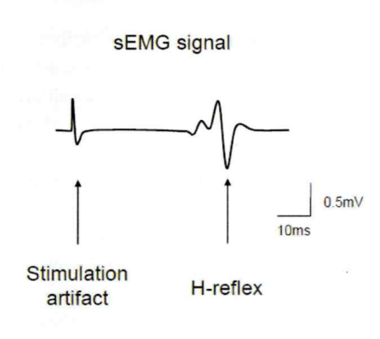
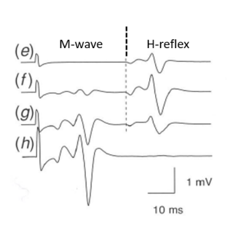
FOCUS ON: RIFLESSO H
Si immagini di impartire uno stimolo a durata ed intensità pari da eccitare la componente afferente (sensoriale), ma allo stesso tempo non in grado di eccitare la componente motoria
Durante una stimolazione elettrica al di sotto della soglia motoria, ma tale da determinare la stimolazione delle fibre afferenti è possibile, a livello sEMGrafico registrare il cosiddetto riflesso H. Tale onda rappresenta l’ attivazione dell’ arco riflesso (vie afferenti attivate, stimolo arriva al midollo, si attiva il MN, rilascio Ach, depolarizzazione fibre muscolari 🡪 latenza di ca. 30 msec per arti inferiori!)
Aumentando progressivamente l’ intensità della stimolazione, aumenterà l’ ampiezza di tale onda. Tuttavia per ulteriori aumenti di intensità verranno attivati gli assoni motori con progressiva comparsa ed aumento dell’ onda M. Per stimolazioni al di sopra della soglia motoria, il riflesso H scompare perché lo stimolo motorio generato dalla via riflessa incontra fibre già depolarizzate (dalla stimolazione diretta!)
Notes:
Nelle figure, si noti la presenza costante dell’ artefatto da stimolazione ed, in particolare, il suo aumento in ampiezza per stimolazioni ad intensità crescente (figura in basso a destra)

Slide 14
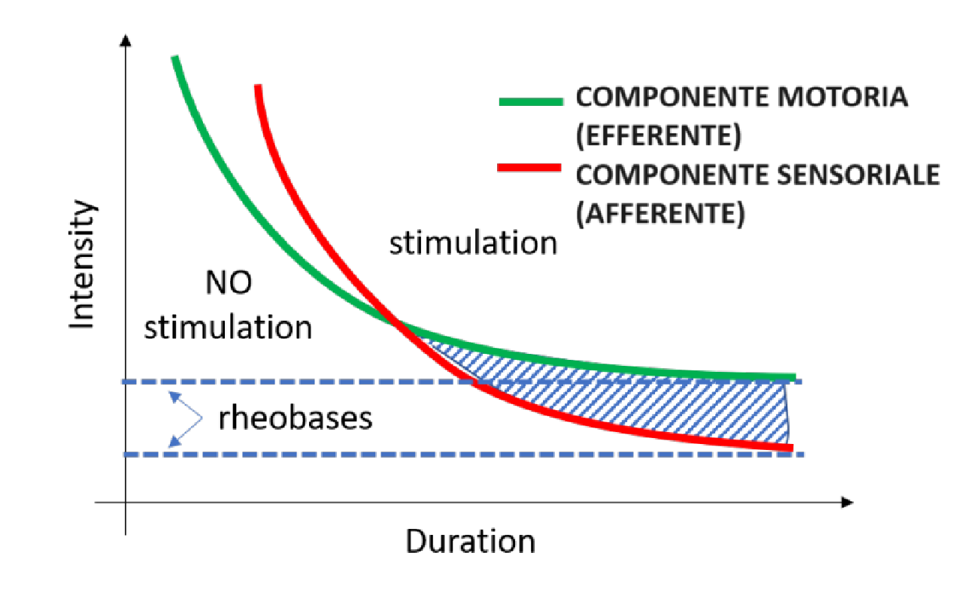
RECLUTAMENTO PSEUDO-FISIOLOGICO - 2
La contrazione riflessa, ottenuta per stimolazione elettrica, permette un reclutamento pseudo-fisiologico. Quest’ ultimo si ottiene mediante la somministrazioni di stimoli le cui caratteristiche di intensità e durata siano tali da permettere l’ attivazione della componente sensoriale, ma non di quella motoria (area evidenziata).
LIMITI DELLA TECNICA¹
Sebbene il reclutamento sia (pseudo-)fisiologico, la quantità di MU «attivabili» risulta (a volte, estremamente) ridotta²
Ampia variabilità inter- ed intra-individuale
Notes:
1: Rappresentano le cause per le quali la tecnica non è stata ancora «sdoganata» a livello globale; si sta facendo però molta ricerca in questo campo
2: si è calcolato che per un determinato muscolo è possibile coinvolgere per via riflessa circa il 30-40% delle sue MU

Slide 15
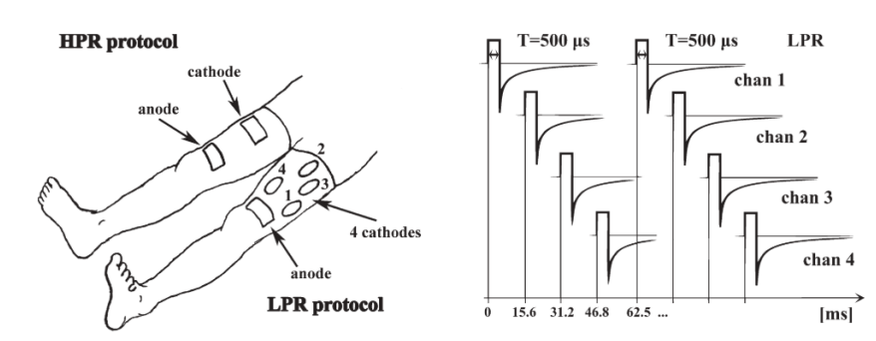
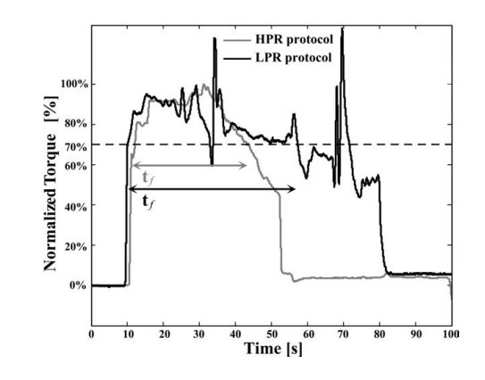
STIMOLAZIONE DISTRIBUITA
Obiettivo della stimolazione distribuita consiste nel permettere una rotazione delle MU attivate durante la stimolazione 🡪 utilizzare più elettrodi per stimolare diverse parti del muscolo o diversi muscoli sinergici
Mediante questa tecnica è possibile:
Stimolare diversi gruppi di MU
Stimolare ogni gruppo di MU con una frequenza più bassa, mantenendo comunque una contrazione tetanica globale
LIMITI
Utilizzabile solo per muscoli di grandi dimensioni o per compartimenti muscolari caratterizzati dalla presenza di agonisti multipli
Tramite stimolazione distribuita si riesce a garantire una forza globale più duratura nel tempo (aumentano gli intervalli «fatigue free»)

Slide 16
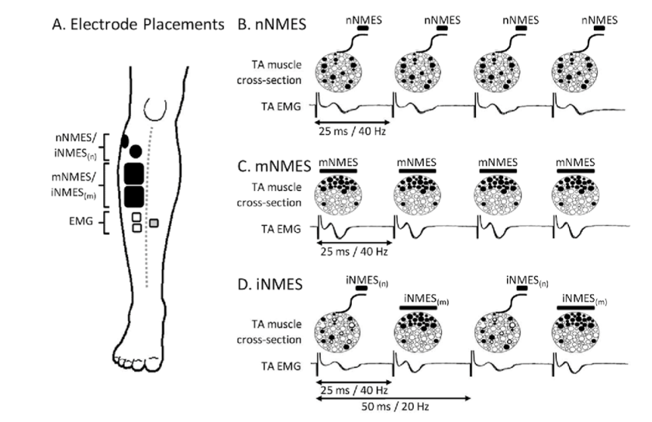
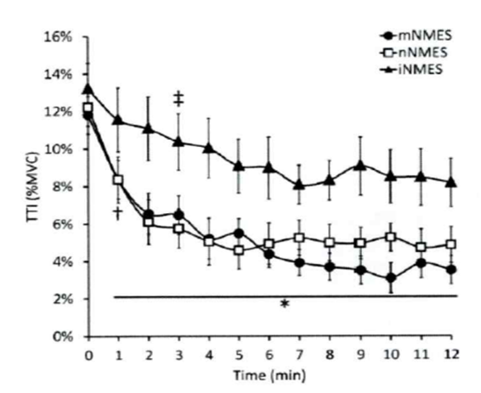
STIMOLAZIONE INTERCALATA (iNMES)
Si tratta di una variante della stimolazione distribuita. La iNMES consiste nella stimolazione alternata di nervo e muscolo. Il razionale di fornire una stimolazione alternata consiste nel fatto che mediante la stimolazione del muscolo vengono stimolate le fibre più superficiali, mentre mediante la stimolazione della branca nervosa si presume vengano attivate fibre anche più profonde. L’ obiettivo consiste sempre in una rotazione delle MU attivate durante la stimolazione.
LIMITI
Sono soprattutto di natura anatomica individuale (se si stimola una branca nervosa che innerva principalmente fibre superficiali, l’ effetto netto sul turn over delle fibre e, pertanto, sulla fatica sarebbe praticamente azzerato)

Slide 17
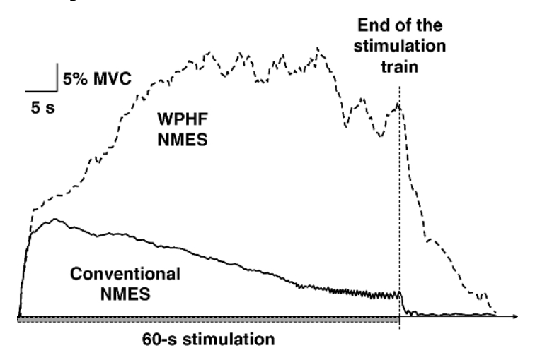
Wide-pulse high-frequency (WPHF) NMES
La NMES convenzionale è caratterizzata da impulsi le cui caratteristiche sono simili alla cronassia tipica dei nervi (0,1-0,4 ms) e frequenze comprese tra 20-50 pps 🡪 durante una seduta sostenuta di NMES convenzionale, il torque muscolare dapprima si incrementa per via dell’ allungamento delle contrazioni muscolari. Successivamente, il torque diminuisce per la comparsa dei fenomeni di fatica.
Al contrario, durante un impulso di lunga durata (1 ms) e ad alta frequenza (50-100 pps), il torque muscolare aumenta oltre i valori espressi in condizioni convenzionali ed è sostenuto per un tempo maggiore durante la condizione di stimolazione.
Esempi di tracciati di forza, registrati a livello del m. bicipite brachiale, di soggetti sani sottoposti a NMES convenzionale e wide-pulse high-frequency (WPHF) NMES
Possibili meccanismi:
Reclutamento di un maggior numero di motoneuroni spinali
Coinvolgimento corticale
Meccanismi presinaptici che potenziano il rilascio di neurotrasmettitori a livello spinale
🡪 La WPHF NMES si presenta come un paradigma promettente in medicina riabilitativa, in quanto sembrerebbe che durante la WPHF vengono stimolate primariamente le slow MU (al contrario della conventional NMES) 🡪 utile per le miopatie/neuropatie da disuso!

Slide 18
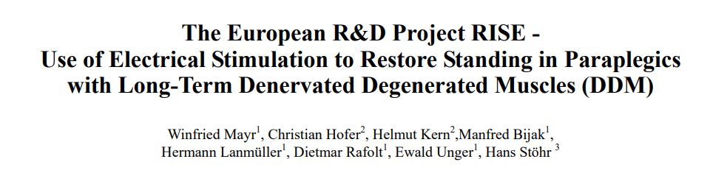
Stimolazione di muscoli completamente denervati
Ha senso stimolare muscoli completamente denervati?
La stimolazione, e quindi Il mantenimento dei muscoli denervati non è finalizzato al ripristino funzionale immediato, ma determina un miglioramento a lungo termine della qualità della vita, prevenendo alcune complicazioni a lungo termine
Obiettivi della stimolazione di muscoli denervati:
Favorire una possibile, se pur sempre difficile, re-innervazione
Preservazione tissutale (prevenzione lesioni da pressione)
Qual’ è lo stato della letteratura?
Metodi e strumenti validati efficaci non sono stati disponibili fino al
recente passato; recentemente un progetto europeo di ricerca e
sviluppo chiamato «RISE» ha potenziato le conoscenze in merito
Perché era necessario un aggiornamento della letteratura?
I dispositivi utilizzati, i parametri applicabili ed i protocolli di intervento differiscono sostanzialmente da quelli utilizzati per il training dei muscoli parzialmente innervati (dove si stimola la componente nervosa. Il motivo dipende principalmente dalle differenze nelle proprietà della membrana elettricamente eccitabile delle cellule nervose e muscolari)

Slide 19
Stimolazione di muscoli completamente denervati
Nei muscoli regolarmente innervati vengono generalmente somministrati impulsi con una durata di 100-1000 μs (da 0,1 a 1 ms, generalmente compresi tra 0,1-0,4 ms). A parità di intensità e di frequenza, impulsi più lunghi non incrementano un reclutamento maggiore di fibre 🡪 al contrario, si determina un maggiore trasferimento di cariche attraverso l’ interfaccia pelle elettrodo, con un potenziale aumento dei rischi/sicurezza.
Nei muscoli denervati, la singola contrazione massimale dovrebbe essere, inizialmente, ricercata aumentando l’ intensità e solo successivamente la durata dell’ impulso somministrato.
Il primo assessment di muscoli denervati dovrebbe essere condotto quanto prima possibile.
La configurazione elettrodica dovrebbe coprire quanto più possibile il muscolo target (è necessario elicitare potenziali d’ azione in ogni fibra muscolare per un’ attivazione completa).
I muscoli completamente denervati, ma intatti e ben allenati non sono eccitabili per impulsi con durata al di sotto dei 15–20 ms. Aumentando l’ atrofia dopo un lungo periodo di denervazione, sono necessari aumenti (talvolta di notevole entità) di durata (si arriva a durate di 250 ms e I 500 ms).
Si consiglia di iniziare la stimolazione quanto prima possibile, cercando di ottenere contrazioni tetaniche (ideale sarebbe ottenerle sempre per frequenze di 25–30 Hz).

Slide 20
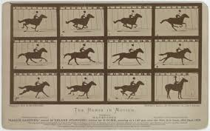
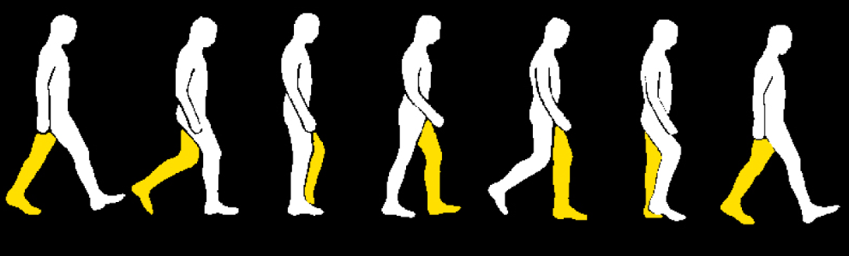
Introduzione alla gait analysis
Bioingegneria della Riabilitazione
aa 2023/2024
CdLM Ingegneria Biomedica

Slide 21
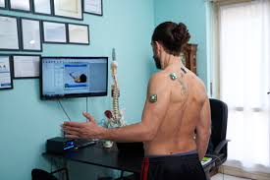
Definizione – analisi del movimento
L’ analisi del movimento è lo studio sistematico del movimento umano; mediante determinate tecniche permette di effettuare misurazioni specifiche riguardanti:
la cinematica & la dinamica dei segmenti corporei
la biomeccanica del sistema muscolo-scheletrico
l’ attività dei muscoli implicati nel movimento oggetto di studio
Quest’analisi nei suoi vari aspetti comprende un vasto insieme di
grandezze (es. movimento assoluto del centro di massa, il movimento assoluto dei segmenti corporei, la cinematica articolare, le forze e le coppie di forze scambiate con l’ambiente o trasmesse da strutture interne quali tendini, legamenti e muscoli, il lavoro, la potenza muscolare etc.).
Tali grandezze vengono misurate oppure stimate mediante l’utilizzo di modelli morfo-funzionali dei sistemi coinvolti nell’analisi
Tali modelli descrivono il corpo in maniera semplificata, modellizzando i segmenti ossei come corpi rigidi (non prendendo dunque in considerazione la loro deformazione)¹
Gli studi di analisi del movimento non vengono effettuati solo in condizioni patologiche, ma anche in condizioni di assoluta assenza di patologia
Notes:
1: mentre cute e muscolo vengono spesso rappresentati come tessuto molle (possibile fonte d’errore)

Slide 22
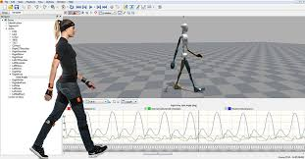
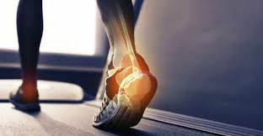
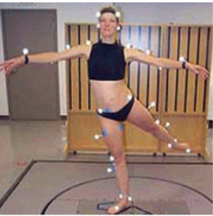
Definizione – Gait analysis
La gait analysis, anche chiamata gait recognition, consiste nello studio sistematico della deambulazione. Il movimento prodotto durante una camminata è molto complesso, una raffinatissima interazione fra diversi muscoli ed articolazioni. È in pratica lo studio del moto, l'osservazione e misurazione dei movimenti, della meccanica del corpo e dell'attività dei muscoli
implicati nella locomozione. La gait analysis permette la valutazione della deambulazione umana con il fine di:
supportare diagnosi funzionali dei disordini motori
impostare e valutare una terapia (riabilitativa, chirurgica, ortesica..)
effettuare ricerca sulla patologia/fisiologia del movimento
permettere lo sviluppo di nuovi dispositivi (FES, protesi..)
ottimizzare il gesto atletico e le prestazioni sportive
progettare oggetti ergonomici

Slide 23
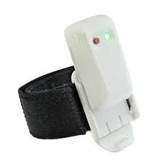
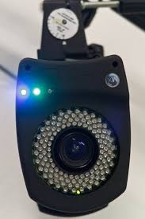
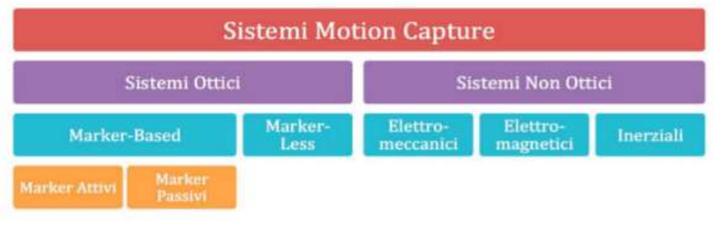
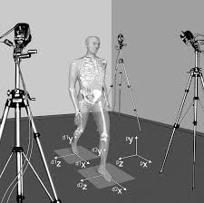
SISTEMI MOTION CAPTURE
Con il termine motion capture (spesso indicato con l'abbreviazione mocap, in italiano, "cattura del movimento"), si intende il processo di registrazione del movimento del corpo umano o di oggetti, di sovente utilizzato in campo medico (ma anche per altri scopi es. cinema e intrattenimento)
Attualmente le tecnologie disponibili si basano su due approcci differenti: sistemi ottici e sistemi non ottici, in base alla presenza di telecamere (infrarosso -lunghezza d’onda 780-820 nm- ma anche nel visibile). In base al tipo di studio che deve essere effettuato, il motion capture può essere completato mediante l’utilizzo di altra strumentazione (es. sEMG, pedane di forza etc.)

Slide 24
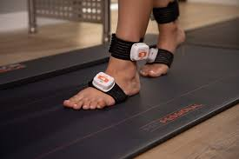
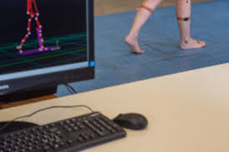
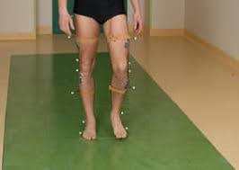
COSA STUDIAMO?
Dipende dalla tecnologia utilizzata. In generale, si possono acquisire:
Posizione di un oggetto (es. markers su un braccio, misure antropometriche)
Orientamento di un oggetto
Angolo tra due oggetti (es. angolo compreso tra due segmenti collegati da un’ articolazione)
In base al quesito clinico, il corpo umano può essere studiato mediante:
Analisi degli arti inferiori (bacino + segmenti arti inferiori)
Analisi degli arti superiori (arti superiori, collo, testa)
Analisi full body (include tutti i segmenti)

Slide 25
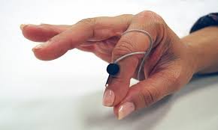
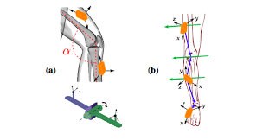
SISTEMI NON OTTICI
Questo tipo di sistemi non presuppone la presenza di telecamere 🡪 possono essere usati all’aperto così come all’interno di laboratori, MA senza vincoli sull’ illuminazione.
Limite principale 🡪 forniscono dati su spostamento, velocità e accelerazione relativamente solo all’origine (ultima posizione monitorata); inoltre è necessario preparare il soggetto installando i vari sensori per il rintracciamento del moto¹ 🡪 time spending!
Distinguiamo:
SISTEMI ELETTROMAGNETICI
SISTEMI ELETTROMECCANICI
SISTEMI INERZIALI
Notes:
1: problema comune ai sistemi ottici con markers

Slide 26
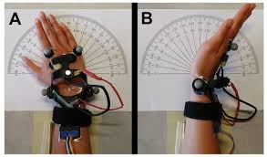
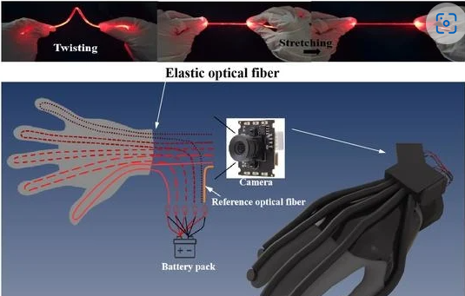
SISTEMI ELETTROMECCANICI
Si tratta di goniometri articolari che si possono basare su tecniche e principi di funzionamento diversi. Si distinguono:
Sistemi elettromeccanici resistivi:
Costituiti da barre mobili collegate tra loro con sensori potenziometrici applicati in corrispondenza delle articolazioni.
La resistenza cambia in funzione dell’ angolo in tempo reale
I movimenti rilevati risultano accurati, senza interferenze e con un volume di acquisizione illimitato;
l’ingombro della strumentazione limita i movimenti che possono essere eseguiti
tecnologia a basso costo¹
Sistemi elettromeccanici a fibra ottica
La luce trasmessa dalla fibra ottica diminuisce in funzione di quanto la fibra ottica viene piegata: più aumenta l’ angolo di curvatura, maggiore è la diminuzione della luce trasmessa
Notes:
1: Per chi volesse approfondire, questo è un articolo carino https://www.researchgate.net/publication/350461440_Development_of_a_Wearable_Glove_System_with_Multiple_Sensors_for_Hand_Kinematics_Assessment

Slide 27
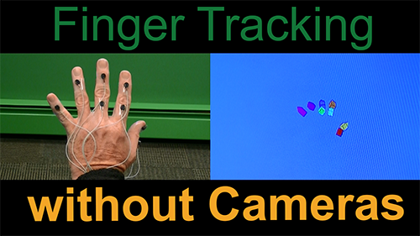
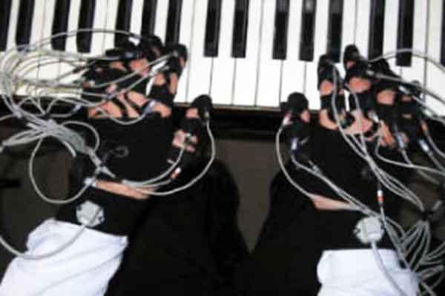
SISTEMI ELETTROMAGNETICI
L’approccio elettromagnetico sfrutta un trasmettitore che genera un campo EM e una serie di sensori (posizionati in corrispondenza delle articolazioni) in grado di trasmettere la loro posizione e orientamento. Ogni sensore registra le differenze del campo elettromagnetico generato dal trasmettitore principale.
PRO:
Basso costo
(Generalmente) poco ingombrante
Alta risoluzione
Alta frequenza di campionamento
CONTRO:
E’ richiesto un ambiente privo di distorsioni del campo magnetico
A differenza dei sistemi elettromeccanici, i volumi di cattura per questo tipo di sistemi sono notevolmente più piccoli (va bene per il reaching, ma non per la deambulazione!)

Slide 28
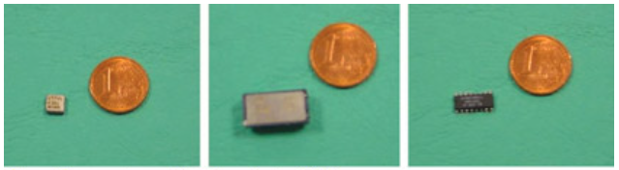
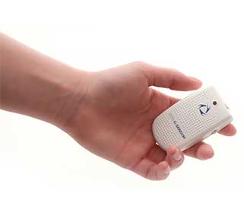
SISTEMI INERZIALI
I sistemi di tipo inerziale combinano segnali provenienti da:
accelerometro (accelerazione)
giroscopio (velocità di rotazione angolare)
magnetometro (orientamento del sensore rispetto al campo magnetico terrestre)
PRO:
Buone frequenze di campionamento
Basso ingombro
(Relativo) basso costo
Campo di misura più ampio rispetto ai sistemi ottici
CONTRO:
Tutti i tre tipi di sensori possono fornire intrinsecamente degli errori che in parte vengono corretti integrando i dati tra di loro. In ogni caso, i sistemi inerziali presentano anche problematiche di drift (se utilizzate per tempi relativamente brevi sono trascurabili).

Slide 29
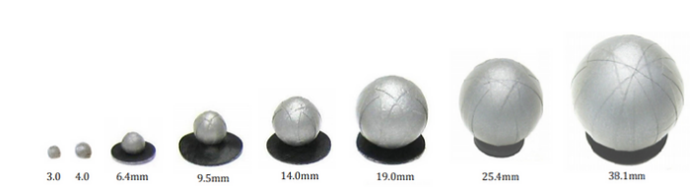




SISTEMI OPTOMETRICI marker based
Nonostante l’avvento dei sensori inerziali, l'analisi strumentale del moto è tradizionalmente eseguita tramite sistemi opto-elettronici, detti anche stereofotogrammetrici, che assolvono il loro scopo attraverso l’impiego di set di particolari telecamere (devono essercene almeno due) in grado di ricostruire l'andamento nel tempo della posizione assunta dai markers, indossati dal soggetto.
La dimensione e la forma dei marker dipendono dalla risoluzione della camera, e possono essere di due tipologie:
Markers passivi: sono composti da materiale retroriflettente di forma sferica che riflettono la luce che deriva da dei LEDs equipaggiati dalla camera
Markers attivi: in questo caso i markers sono propriamente dei LEDs che inviano dei segnali luminosi alle camere, possono illuminarsi singolarmente evitando così il bisogno di identificare ogni marker

Slide 30

STEREOFOTOGRAMMETRIA
Il funzionamento delle tecniche marker-based si basa fondamentalmente sul principio di triangolazione: quando almeno due telecamere riprendono contemporaneamente un punto dello spazio 3D allora è possibile, a partire dalle immagini formatesi sui piani principali delle telecamere, ricostruire la posizione di quel punto tramite semplici retroproiezioni
Nonostante la popolarità, l’approccio ottico presenta alcune importanti limitazioni che devono essere considerate. Innanzitutto, anche se l’ingombro è limitato, la presenza di marker attaccati alla pelle può influenzare il movimento del soggetto. Essendo inoltre i marker molto piccoli, è possibile che in determinate fasi del movimento uno o più marker vengano oscurati alla vista della telecamera (es. a causa del movimento delle braccia) In corrispondenza di questi eventi capita anche che le traiettorie di marker molto vicini vengano confuse.

Slide 31


SISTEMI OPTOMETRICI markerless
Sono dei sistemi particolarmente avanzati per la ricostruzione del movimento umano senza l’ utilizzo di markers sul soggetto, utilizzando telecamere che lavorano nel visibile e tecniche di imaging processing, ricostruzione 3d ed AI. Tale tipo di tecnologia è stata sviluppata principalmente per questioni di intrattenimento (cinema, videogiochi) 🡪 rappresentano ancora una frontiera di sviluppo in ambito clinico. L’ assenza della necessità di posizionamento dei markers rappresenterebbe senza dubbio un grande vantaggio:
1- Il posizionamento dei markers risulta time spending
2- Il relativo «ingombro sterico» dei markers verrebbe meno
3- Più facile utilizzo in determinate categorie di Pazienti
🡪 L’ accuratezza dei sistemi non è ancora «sicura» per applicazioni cliniche

Slide 32
Criteri di valutazione per sistemi di motion capture
Restituzione dei dati (3-6 gradi di libertà)
Accuratezza: distorsione spaziale
Risoluzione
Presenza di drift
Latenza del sistema: ritardo tra misurazione effettuata e disponibilità della stessa
Frequenza di campionamento
Campo di misura
Presenza di interferenze / occlusione
Ingombro del sistema
Costi

Slide 33

Sistemi optoelettronici – esempio elaborazione
Nell’ immagine superiore sono indicate le telecamere ad infrarosso.
Nelle immagini inferiori, da sinistra verso destra, viene presentata l’ elaborazione di un’ immagine acquisita da una singola camera:
Immagine nel visibile
Immagine a infrarosso in 2D (si parte da questa immagine per identificare ogni repere anatomico 🡪marker labeling )
Stima dei segmenti anatomici
Ricostruzione dello scheletro (post-processing)

Slide 34

Processo di acquisizione ed elaborazione
E’ un processo che prevede diversi steps:
1. Calibrazione del sistema: permette di coordinare le diverse camere nello stesso campo di misura; si utilizzano in genere degli oggetti noti, con geometrie note

Slide 35
Processo di acquisizione ed elaborazione
E’ un processo che prevede diversi steps:
2. Acquisizione del movimento: Si acquisiscono le immagini 2 D da ciascuna telecamera; nel caso della gait analysis si invita il Paziente a camminare nel campo di misura

Slide 36

Processo di acquisizione ed elaborazione
E’ un processo che prevede diversi steps:
3. Acquisizione delle immagini: le immagini 2 D di ciascuna telecamera vengono acquisite, sincronizzate e verificate. Questa fase include l’ operazione di labeling. In base alla risoluzione delle camere e per la presenza di artefatti, i marker possono risultare «sfuocati» 🡪 trovare il baricentro della distribuzione delle scale dei grigi sovrasoglia ed approssimare i marker con forme simmetriche, es. cerchio

Slide 37

Processo di acquisizione ed elaborazione
E’ un processo che prevede diversi steps:
3. Acquisizione delle immagini: le immagini 2 D di ciascuna telecamera vengono acquisite, sincronizzate e verificate. Questa fase include l’ operazione di ricerca del centro del marker e del suo labeling. In base alla risoluzione delle camere e per la presenza di artefatti, i marker possono risultare «sfuocati» 🡪 trovare il baricentro della distribuzione delle scale dei grigi sovrasoglia ed approssimare i marker con forme simmetriche, es. cerchio

Slide 38

Processo di acquisizione ed elaborazione
E’ un processo che prevede diversi steps:
4. Matching & tracking: nelle immagini 2 D bisogna confermare il movimento dei markers ed evitare problemi di sovrapposizione

Slide 39
Processo di acquisizione ed elaborazione
E’ un processo che prevede diversi steps:
5. Post-processing: mediante determinate relazioni che legano le coordinate 2d delle immagini 3d nello spazio oggetto si può ricostruire la posizione 3 D dei marker

Slide 40

Strumentazione del soggetto
Il posizionamento dei markers sul soggetto segue determinati protocolli.
Esistono diversi protocolli, in ogni caso le principali regole da rispettare sono:
Massima visibilità da parte delle camere
Non deve esserci sovraffollamento dei marker per la definizione dei centri di rotazione articolare
L’ approccio classico è quello di minimizzare il numero dei marker necessari, utilizzando almeno tre marker per segmento (in modo da renderlo rigido)
E’ possibile utilizzare delle bacchette per posizionare i markers lontano dal soggetto

Slide 41


Protocollo Davis
Proposto negli anni 80, studiato per gli arti inferiori, prevede l’utilizzo di tre markers per segmento.
Non sono previsti markers mediali🡪 perché?
La presenza dell’ utilizzo di bacchette comporta una accurata fase di calibrazione, in quanto le bacchette enfatizzano gli artefatti da tessuto molle

Slide 42

Protocollo CAST (Calibrated anatomical system technique)
Proposto nel 95, prevede una maggiore complessità per compensare i problemi del DAVIS. In particolare questo protocollo prevede il posizionamento di marker in zone dove lo slittamento dei tessuti rispetto l’ osso risulta trascurabile (pochi tessuti molli interposti)

